Slide 1
栈
数据结构与算法365特训营

Slide 2
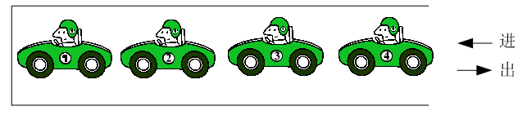
栈
知识点概述
后进先出（Last In First Out，LIFO）的线性序列，称为“栈”。栈也是一种线性表，只不过它是操作受限的线性表，只能在一端进出操作。进出的一端称为栈顶（top），另一端称为栈底（base）。栈可以用顺序存储，也可以用链式存储，分别称为顺序栈和链栈。

Slide 3
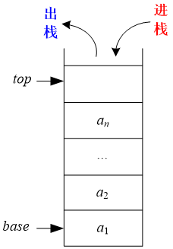
顺序栈
知识点概述
需要两个指针，base指向栈底，top指向栈顶。

Slide 4
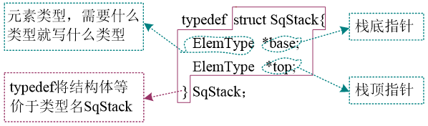
顺序栈
动态分配

Slide 5
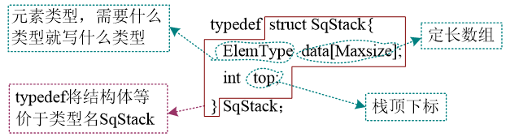
顺序栈
静态分配

Slide 6
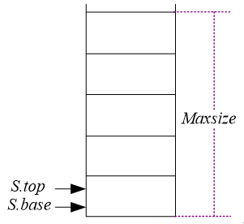
顺序栈
初始化

Slide 7
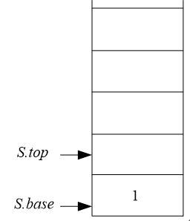
顺序栈
入栈

Slide 8
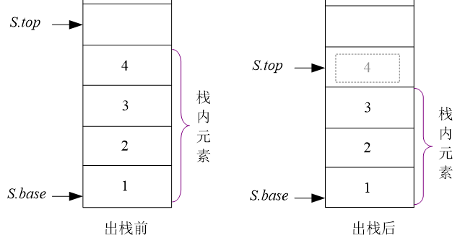
顺序栈
出栈

Slide 9
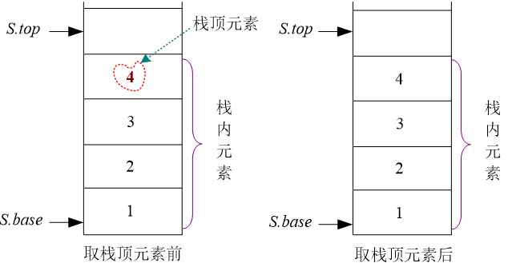
顺序栈
取栈顶

Slide 10
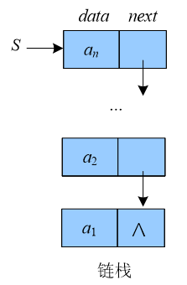
链栈
链栈

Slide 11
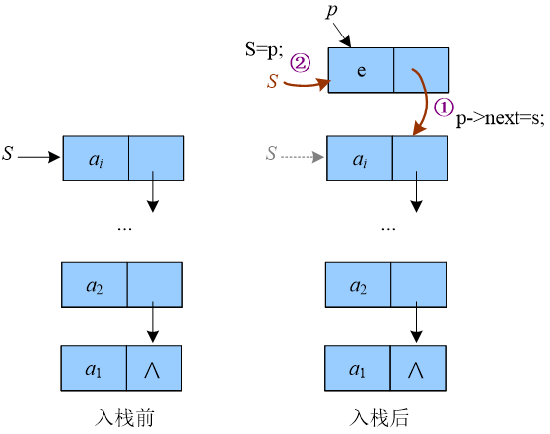
链栈
入栈

Slide 12
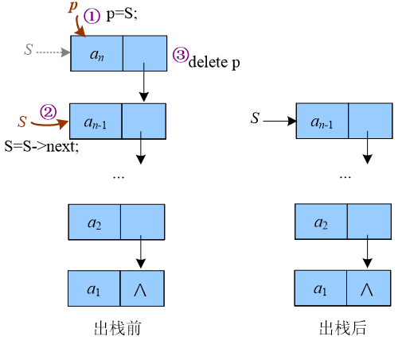
链栈
出栈

Slide 13
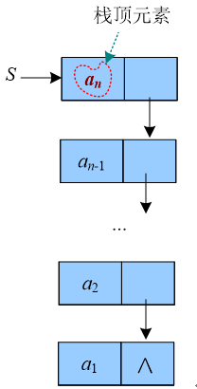
链栈
取栈顶

Slide 14
作业
创建一个顺序栈或链栈，完成初始化、入栈、出栈、取栈顶等基本操作。

